Slide 1
Multivariate Time Series Prediction for Stock Market Data時間序列資料分析
資科一 資科一 資科二
曹昱維 鄭詠儒 謝政彥
110753201 110753126 109753207

Slide 2
簡介
什麼是時間序列資料
我們用股票的每日價格作為訓練資料
選擇 APA Corp. 的股票價格作為訓練數據
APA Corp. 是一間屬於能源類股的公司也是標普500指數的成份之一
https://www.google.com/finance/quote/APA:NASDAQ?sa=X&ved=2ahUKEwj35fv1jJ_1AhXZc94KHVxCDPgQ3ecFegQIGBAc&window=MAX

Slide 3
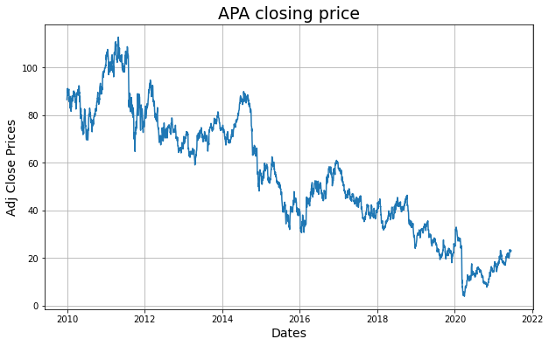
Introduction
APA corp. 歷史股價

Slide 4
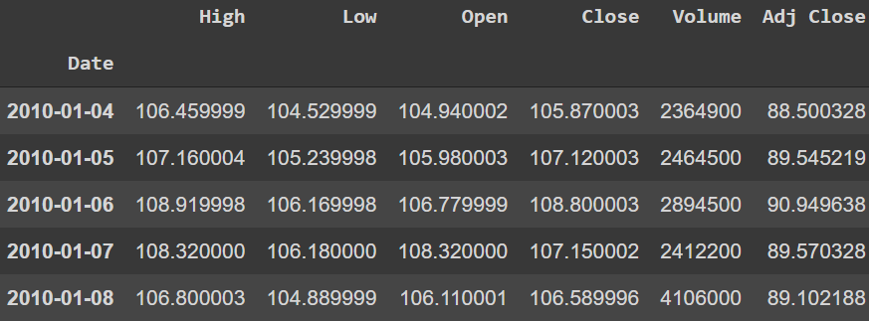
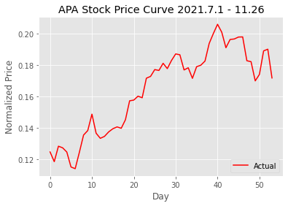
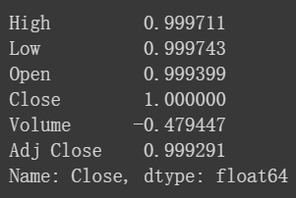
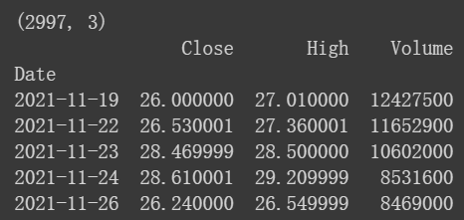
Dataset: S&P500 APA Corporation
股票代號 | 公司 | 全球行業分類標準部門 | 全球行業分類標準子行業 | 加入日期 | 成立年份
APA | APA Corporation | 能源 | 油氣勘探與生產 | 1997/7/28 | 1954
Period: 2010.1.4 ~ 2021.11.26 Shape: (2997,6)
Goal to predict
Correlation Analysis
Experimental Features (LSTM)
TrainingData: 2010.1.4 ~ 2021.6.30
Shape: (2893, 3)
TestingData: 2021.7.1 ~ 2021.11.26
Shape: (104, 3)

Slide 5
Related work
ARIMA 模型被廣泛使用在時間序列分析中
ARIMA(p, d, q) 模型簡介
自我迴歸模型(Autoregressive Model)AR(p)
用前期的資料來預測本期的資料，而且越接近本期的資料，對預測結果的影響力就越大
設定一筆資料會與他過去p期的資料相關
移動平均模型(Moving Average Model)MA(q)
本期的隨機誤差會與過去產生的隨機誤差有關
設定要計算q期移動平均
使用ADF-test 計算差分次數(d)
令時間序列變為定態
d=1 : new value = X(t) - X(t-1) ; d=2 : new value = X(t) - X(t-2)
ref :https://pandas.pydata.org/docs/reference/api/pandas.DataFrame.diff.html

Slide 6
Related work
LSTM (Long Short-Term Memory)
LSTM屬於RNN (Recurrent Neural Network) 的一種，適合在輸入特徵空間中提取模式，其中輸入數據跨越長序列。
LSTM 可以從多個輸入變量的問題進行建立many to many 或 many to one 模型。
LSTM 在建模問題方面提供了很大的靈活性，包括可以很好地控制時間序列的幾個參數。

Slide 7
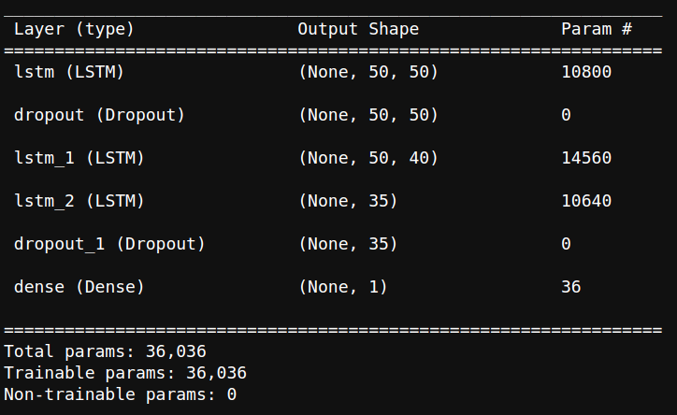
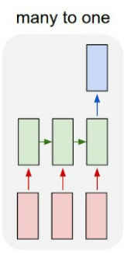
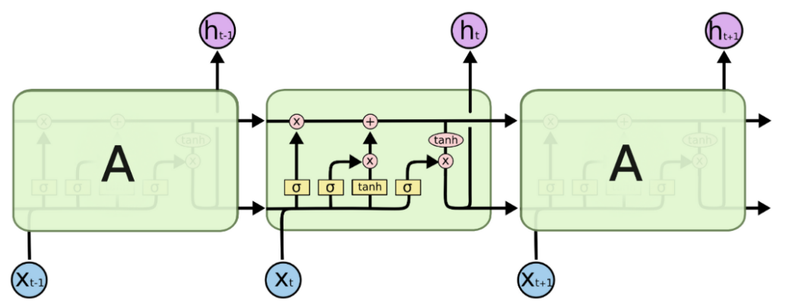
Method Description
We use LSTM as deep learning based method
What's LSTM model(optional topic)
The LSTM model structure

Slide 8
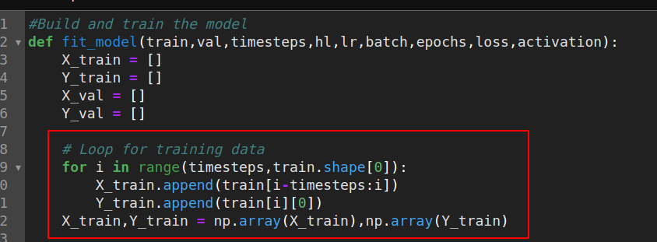
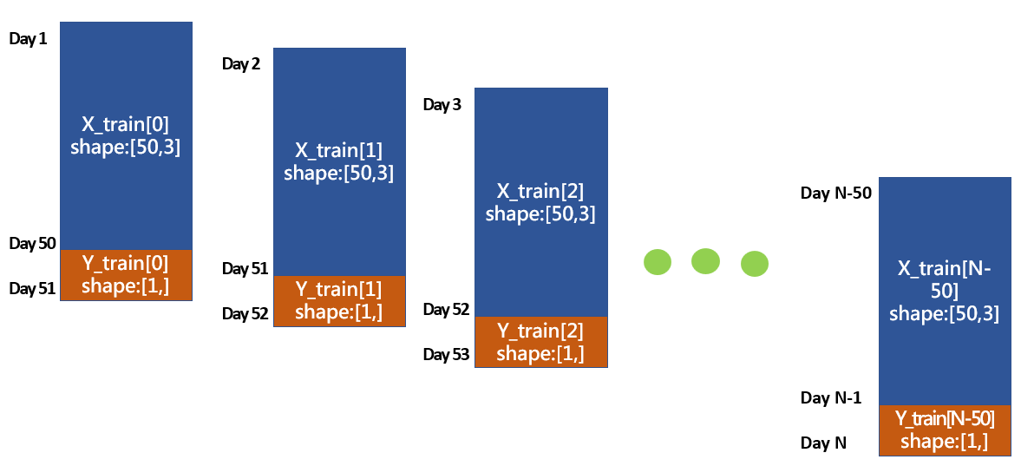
Method Description
How to split stock price of each day into input data of LSTM model
Window size = 50, slide step =1

Slide 9
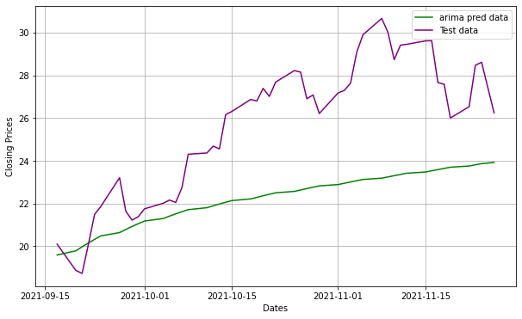
Result
我們使用ARIMA(3,0,2) 對 APA Corp. 50天的股票價格進行預測
MSE: 16.362673218826885, R2: -0.5659850824780199

Slide 10
LSTM Experimental Results
Timestep | Hidden_Layers | Learning_Rate | Batch_Size | epoch | Loss | Activation | Optimizer | Train_Loss | Val_Loss
50 | 60,55 | 0.001 | 64 | 100 | mean_squared_error | selu | Adam | 0.001316 | 0.000163
50 | 60,55 | 0.001 | 64 | 100 | mean_squared_error | selu | RMSprop | 0.001900 | 0.000200
50 | 70,65 | 0.001 | 64 | 100 | mean_squared_error | selu | RMSprop | 0.001400 | 0.000321
50 | 30, 25 | 0.001 | 64 | 50 | mean_squared_error | selu | Adam | 0.003080 | 0.002134
40 | 30, 25 | 0.001 | 64 | 50 | mean_squared_error | selu | Adam | 0.002859 | 0.004156
50 | 40,35 | 0.001 | 64 | 50 | mean_squared_error | selu | RMSprop | 0.002792 | 0.004604
50 | 40,35 | 0.001 | 64 | 50 | mean_squared_error | selu | Adam | 0.002809 | 0.005299
40 | 30, 25 | 0.001 | 64 | 50 | mean_squared_error | selu | Adam | 0.003089 | 0.006579
30 | 30, 25 | 0.001 | 32 | 50 | mean_squared_error | selu | Adam | 0.003126 | 0.007293
30 | 30, 25 | 0.001 | 32 | 50 | mean_squared_error | sigmoid | Adam | 0.004847 | 0.011306
40 | 30, 25 | 0.001 | 32 | 50 | mean_squared_error | selu | Adam | 0.003156 | 0.014207
30 | 30, 25 | 0.001 | 32 | 50 | mean_squared_error | relu | Adam | 0.004418 | 0.015898
30 | 30, 25 | 0.001 | 32 | 50 | mae | selu | Adam | 0.038945 | 0.076571
30 | 30, 25 | 0.001 | 32 | 50 | mae | relu | Adam | 0.048553 | 0.094576
30 | 30, 25 | 0.001 | 32 | 50 | mae | sigmoid | Adam | 0.082377 | 0.156985

Slide 11
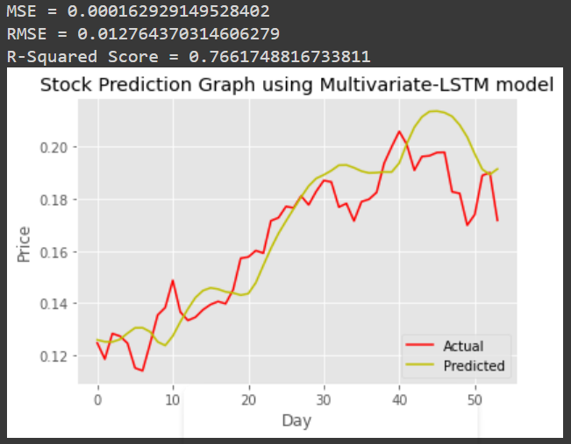
Result
Timestep | Hidden_Layers | Learning_Rate | Batch_Size | epoch | Loss | Activation | Optimizer
50 | 60,55 | 0.001 | 64 | 100 | mean_squared_error | selu | Adam

Slide 12
Disscuction
How to set validation set for time-series data

Slide 13
Disscuction
一般LSTM多對一(many to one)模型，其參數 return_sequences 設定為 False ，且不可使用 TimeDistribution。然而本專案，參考的範例雖未使用 TimeDistribution，但 return_sequences 卻設為 True，如果改成 False，反而出現錯誤訊息，值得再深入研究。
How to generate 50 day prediction by LSTM model
LSTM model output is dense(1)
Generate 50 day prediction
備註: 我有用少量資料丟進模型去跑，yhat確實只有一個數字，或許many to many可當作本專案後續可以繼續精進的議題

